Slide 1

ЛЕТНЯЯ ОНЛАЙН-ШКОЛА ИМиКН
«Интеллектуальный анализ данных»
ОБНАРУЖЕНИЕ ПОВРЕЖДЕНИЙ НА ДОРОГАХ
Команда:
Пупова А.А.
Калиев М.И.
Фомин А.Ю.
Еремеев В.В.
Модератор:
Гасанов А.Р.

Slide 2
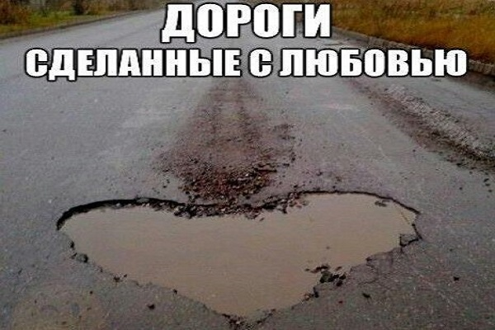
Описание проблемы
Плохое состояние дорожного полотна увеличивает риски ДТП.
Процент ДТП из-за некачественных дорог:
25 % в 2018 году
33 % в 2019 году

Slide 3
Постановка задачи
Задача в рамках разработки системы: автоматизация процесса обнаружения повреждений дорожного полотна.
Задача компьютерного зрения: классификация состояния целостности участков дороги.

Slide 4
Сценарии применения
Роли пользователей системы:
Сборщик информации
Администратор
Ремонтные службы
Аналитики дорожных данных

Slide 5
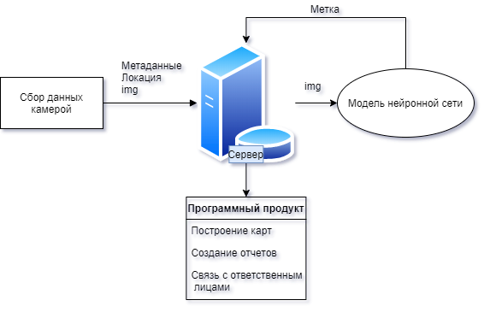
Архитектура приложения

Slide 6
Описание данных
Требования к содержанию изображения:
Рассматриваются только асфальтированные дороги
Не рассматриваются случаи, когда дорожное полотно или яма на дороге занимают изображение целиком
Не рассматриваются случаи, когда объект, не относящийся к дорожному полотну, занимает большую часть изображения
Ракурс фотографий из датасета приближен к виду записи с видеорегистратора
На фотографиях хорошо видно дорогу, другие машины/люди/объекты могут присутствовать, если они не загораживают повреждения на дороге

Slide 7
Описание данных
На фотографиях естественное освещение
Дорога может быть мокрой
В датасете допустимы изображения с наличием небольших загрязнений дорожного полотна пылью, песком, листвой
Погодные условия, препятствующие видимости дороги не присутствуют на изображениях (туман, ливень, просто дождь)

Slide 8
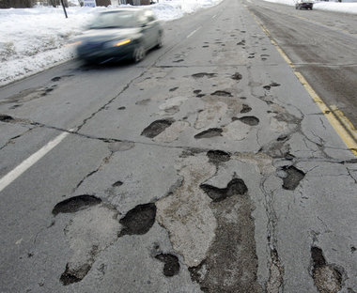
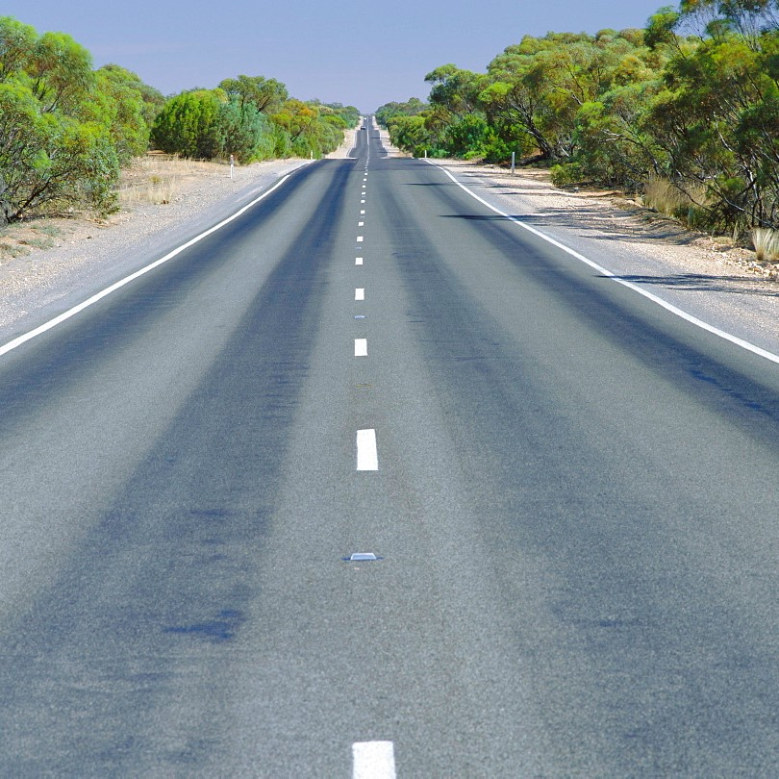
Источники данных
Pothole Image Data-Set
potholesVSplain-tensorflow
annotated-potholes-dataset
Pothole and Plain Road Images
Dataset of images used for pothole detection
Road surface damages

Slide 9
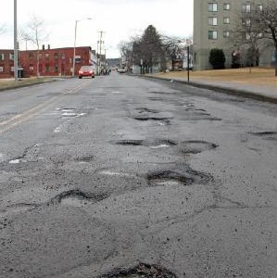
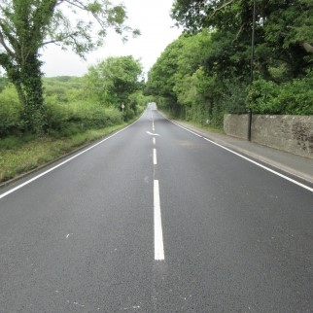
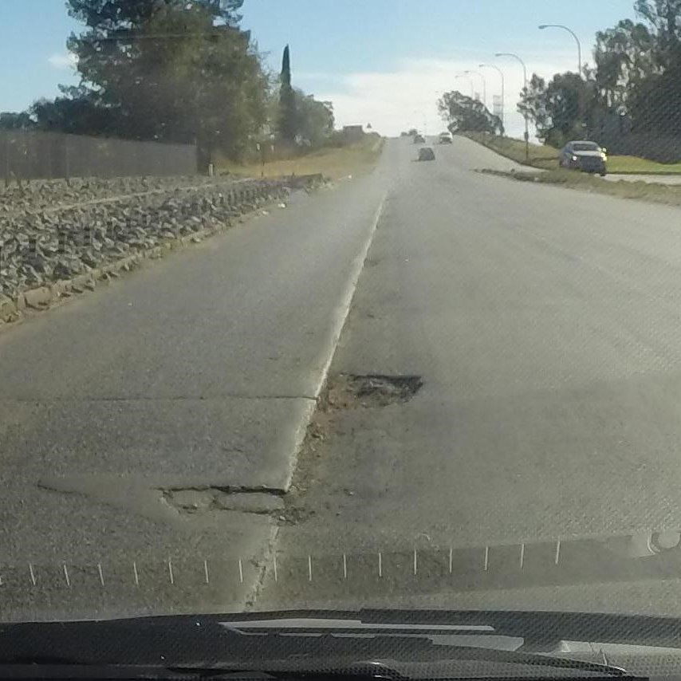
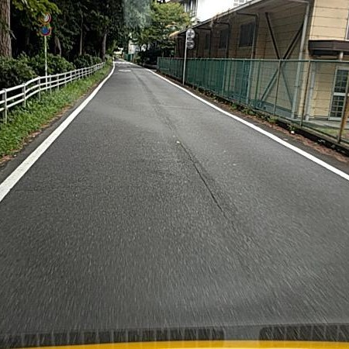

Slide 10
Информация о датасете
Количество изображений в датасете - 1158 изображений
Датасет поровну поделен на два класса (повреждена, не повреждена)
RGB изображения
Формат .jpg
Размер изображения не менее 150х150 пикселей
Разметка представлена разделением файлов по папкам

Slide 11
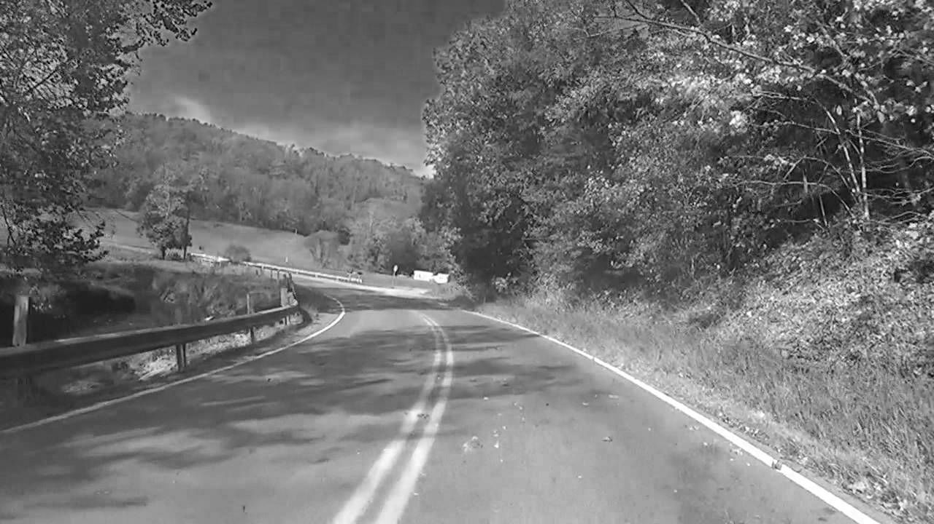
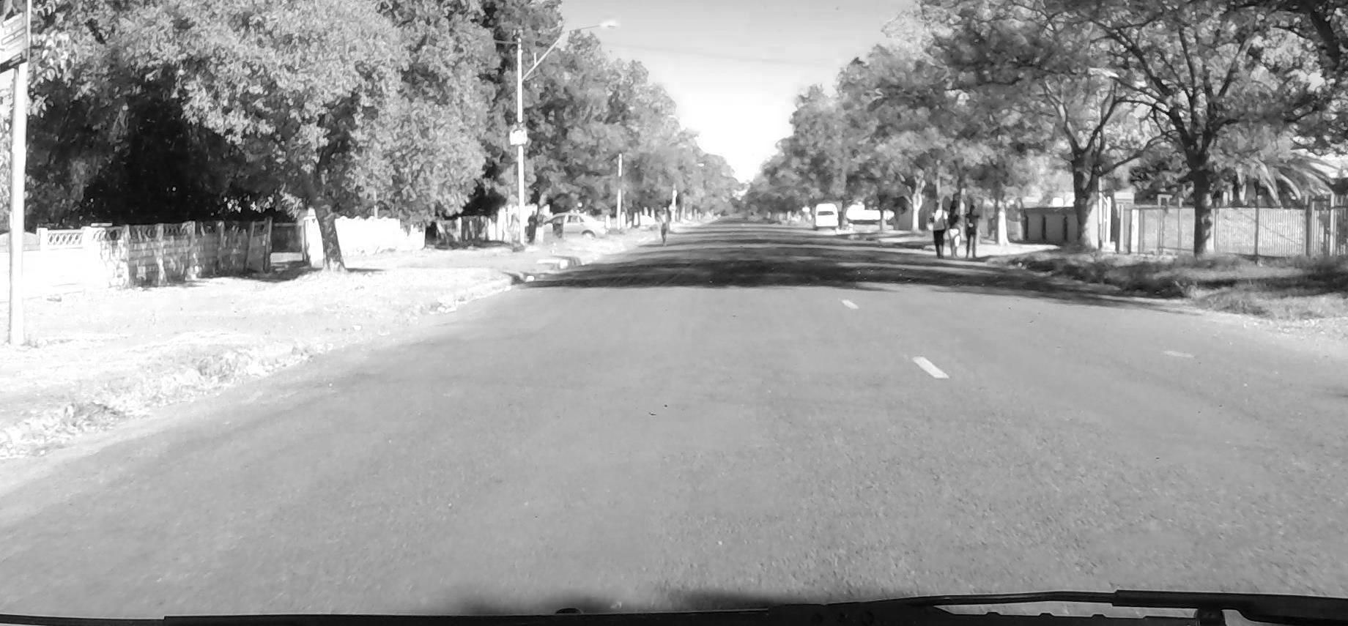
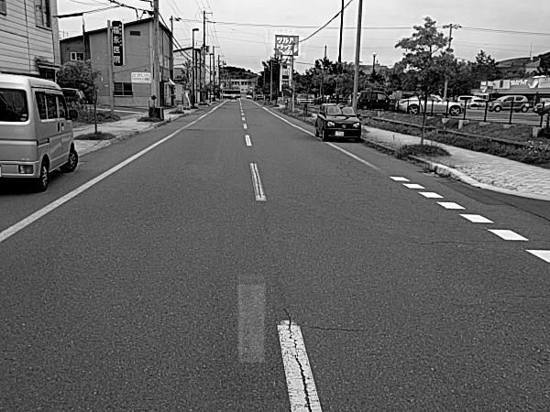
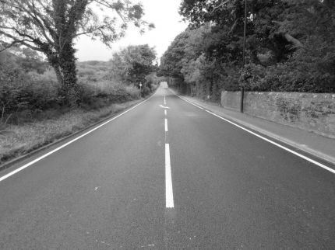
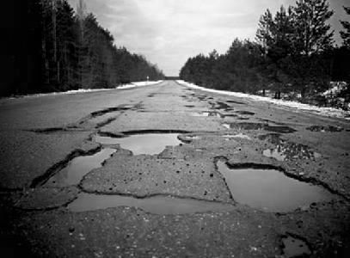
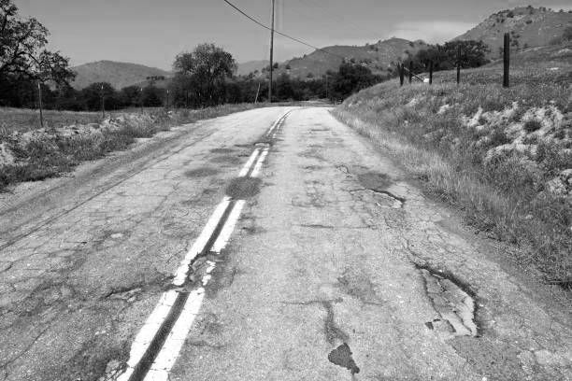
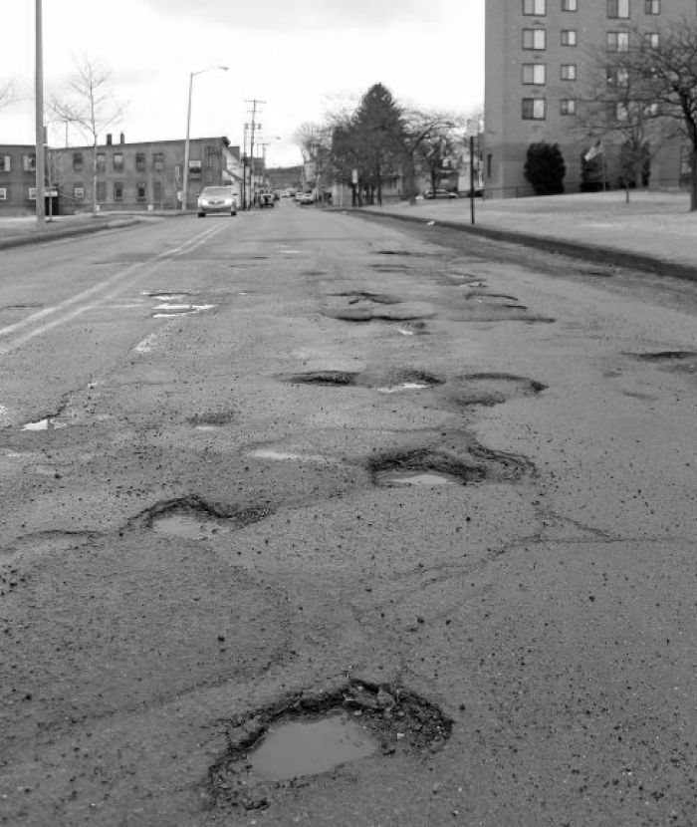
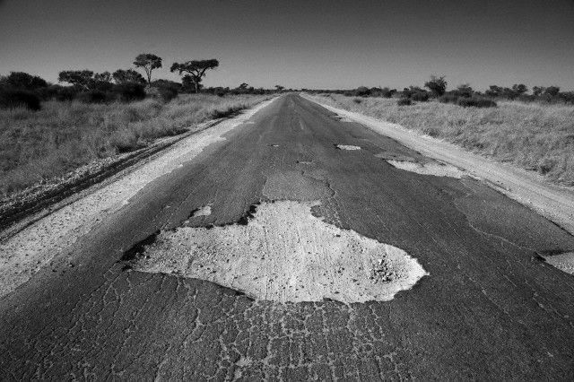
Примеры данных для обучения

Slide 12
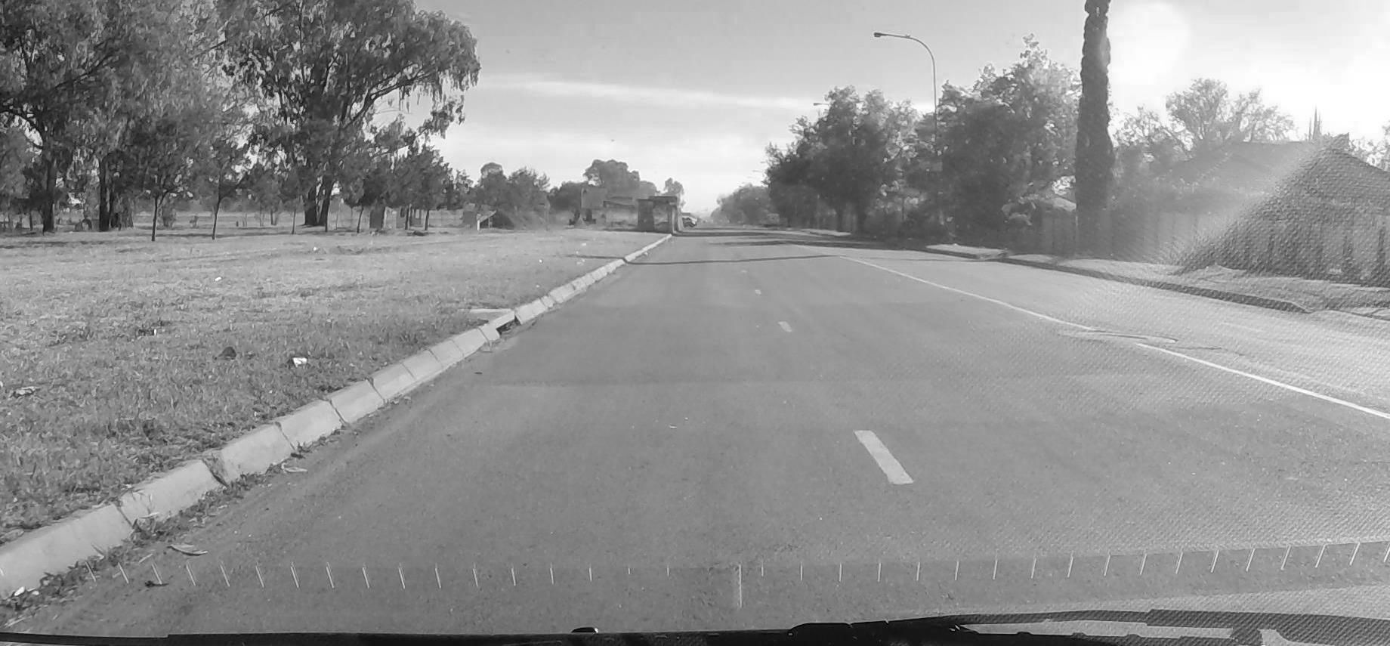
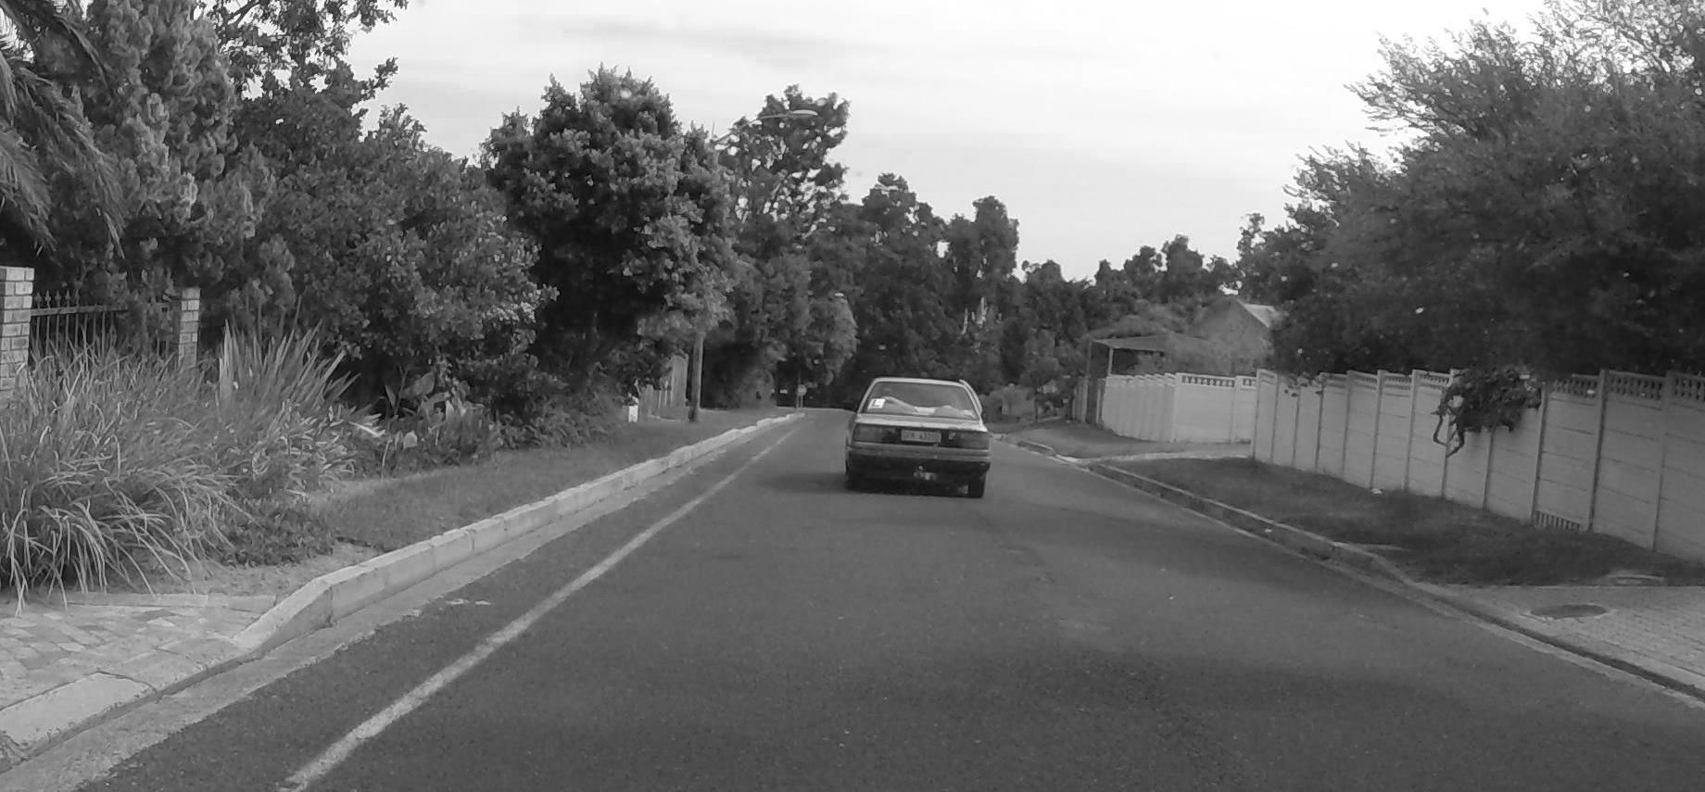
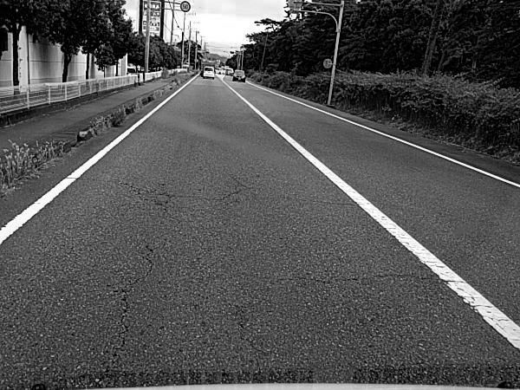
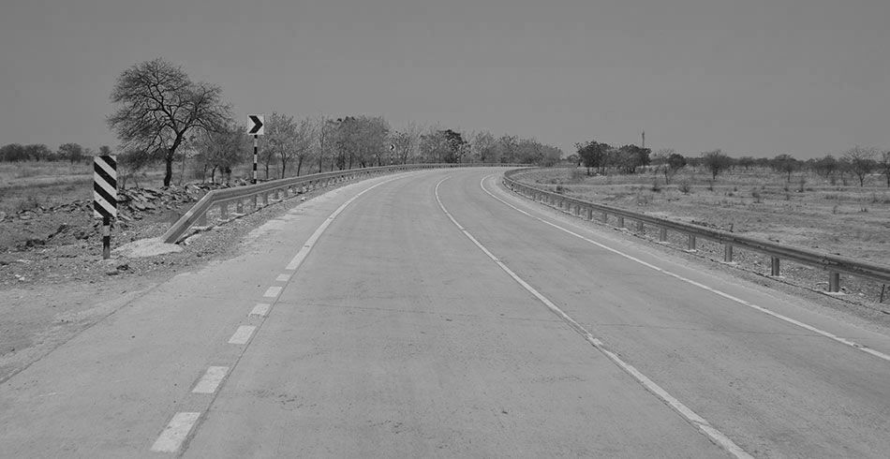
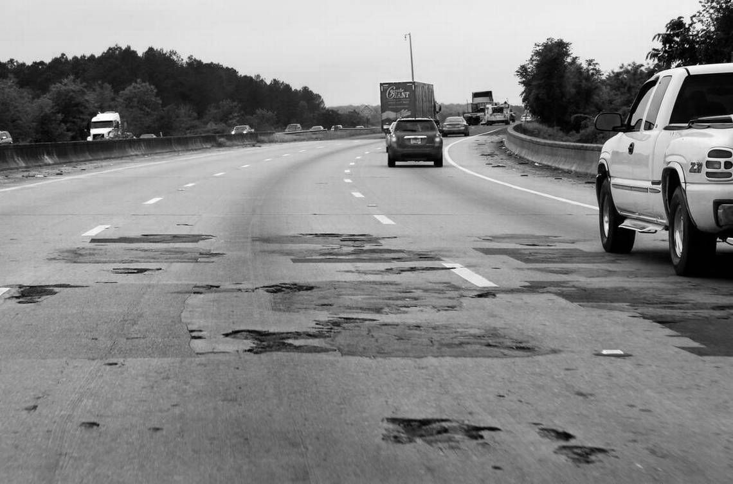
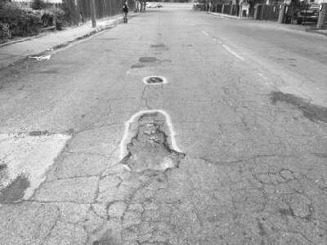
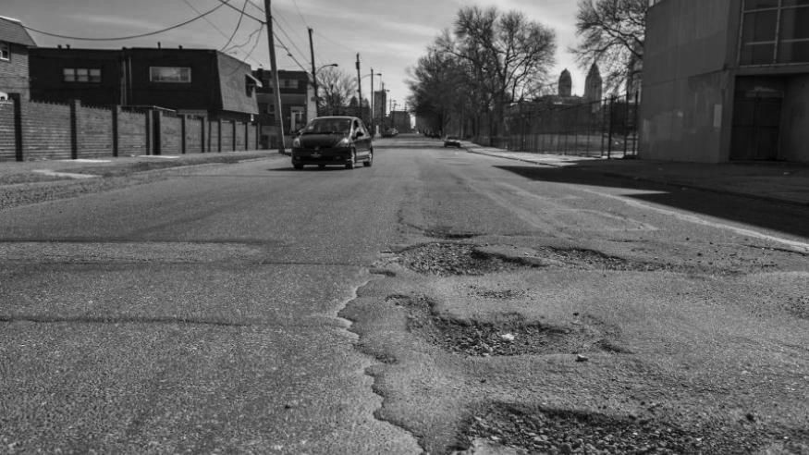
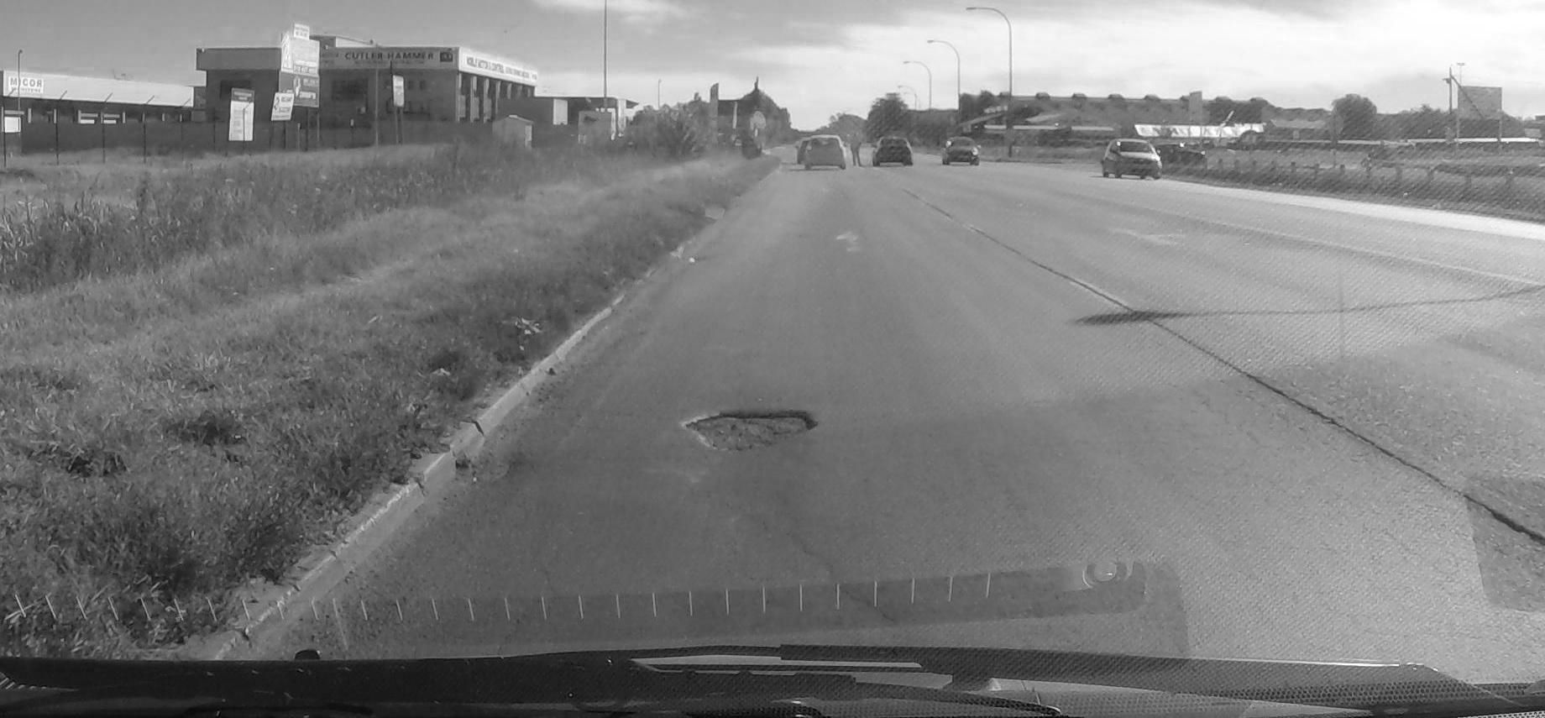
Примеры данных для теста

Slide 13
Инструменты
AllDup
Pillow
Python 3
glob, os, shutil
Keras
Google Colab
Matplotlib

Slide 14
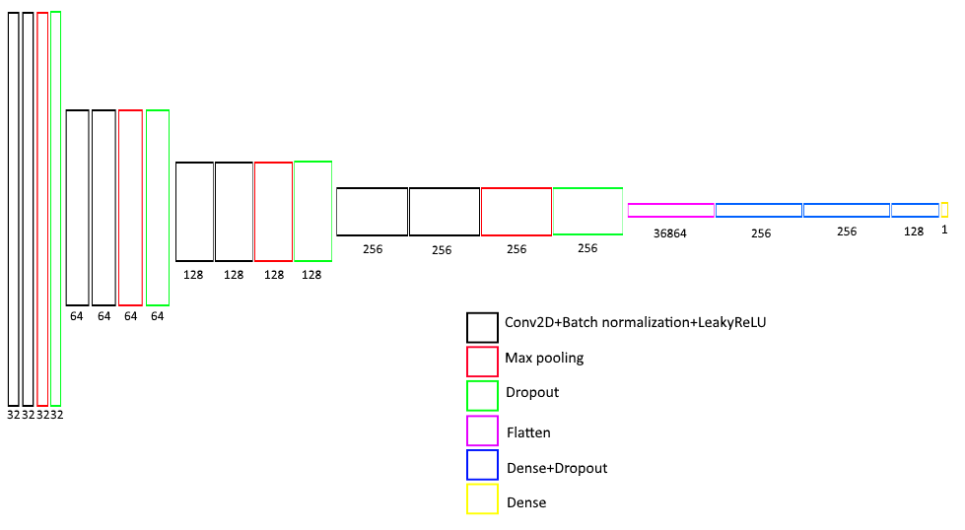
Предлагаемое решение

Slide 15
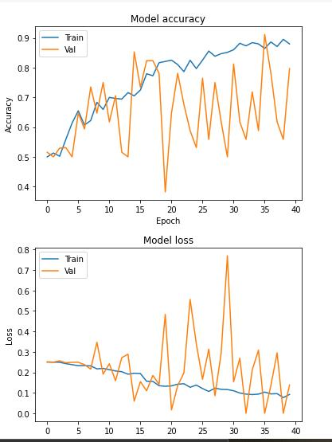
Описание экспериментов
optimizer=SGD(
learning_rate=0.12,
momentum=0,
nesterov=False)
40 эпох
изображения 150x150 пикселей

Slide 16
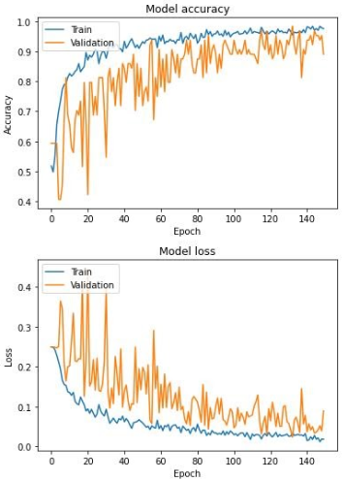
Описание экспериментов
optimizer=Adam(
lr=0.0001,
beta_1=0.9,
beta_2=0.999,
epsilon=1e-7,
decay=0.0)
150 эпох
изображения 150x150 пикселей
accuracy на тестовой выборке:
0.922

Slide 17
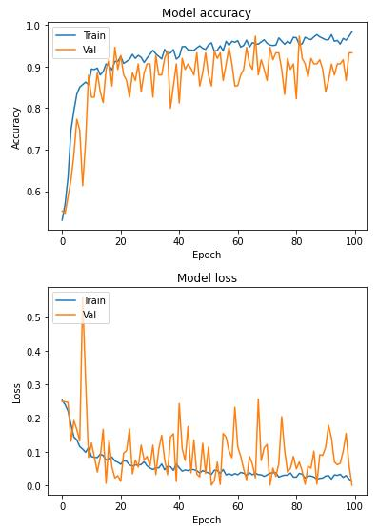
Описание экспериментов
optimizer=Adam(
lr=0.0001,
beta_1=0.9,
beta_2=0.999,
epsilon=1e-7,
decay=0.0)
100 эпох
изображения 200х200 пикселей
accuracy на тестовой выборке:
0.946

Slide 18
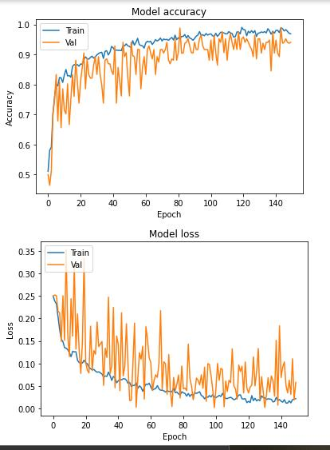
Финальная модель
optimizer=Adam(
lr=0.0001,
beta_1=0.9,
beta_2=0.999,
epsilon=1e-7,
decay=0.0)
150 эпох
изображения 200x200 пикселей
accuracy на тестовой выборке: 0.958
RECALL - 0.9375
PRECISION - 0.9574468

Slide 19
Подведение итогов
Сформирована выборка для обучения классификатора
Найдена архитектура классификатора
Проведены эксперименты с обучением модели
Обучена модель для задачи распознавания повреждений дорожного полотна по изображению

